Slide 1
BÁO CÁO THỰC TẬP TỐT NGHIỆP
IT SUPPORT VÀ MÔ HÌNH MẠNG DỰ PHÒNG CHO DOANH NGHIỆP
Thực hiện: Huỳnh Tuấn Kiệt
Lớp : 19IT5
Mã Sinh Viên : 19IT323

Slide 2

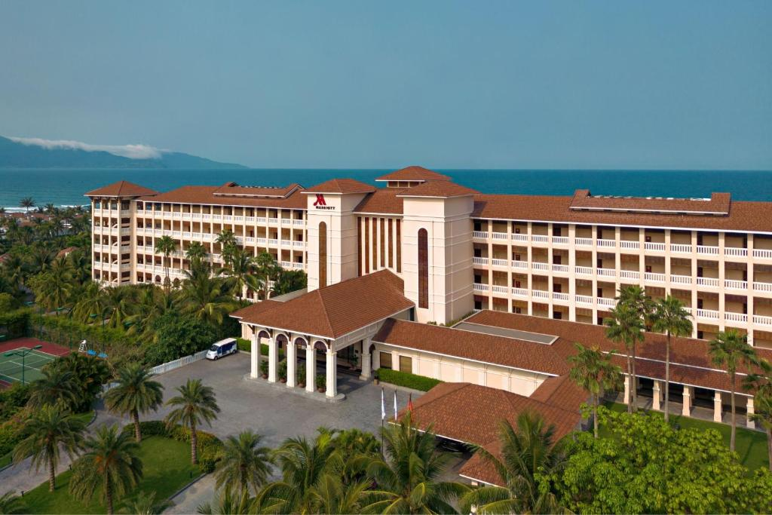
GIỚI THIỆU
Tên cơ quan:
Đà Nẵng Marriott Resort & Spa
Địa chỉ:
07 Trường Sa, Ngũ Hành Sơn, Đà Nẵng
Fax:
+84 23-6396 8888
Website:
https://www.marriott.com/dadmr
“
Với khung cảnh Ngũ Hành Sơn làm nền, Danang Marriott Resort & Spa cung cấp chỗ nghỉ sang trọng bên những bãi cát hoang sơ của Bãi biển Non Nước.
”

Slide 3
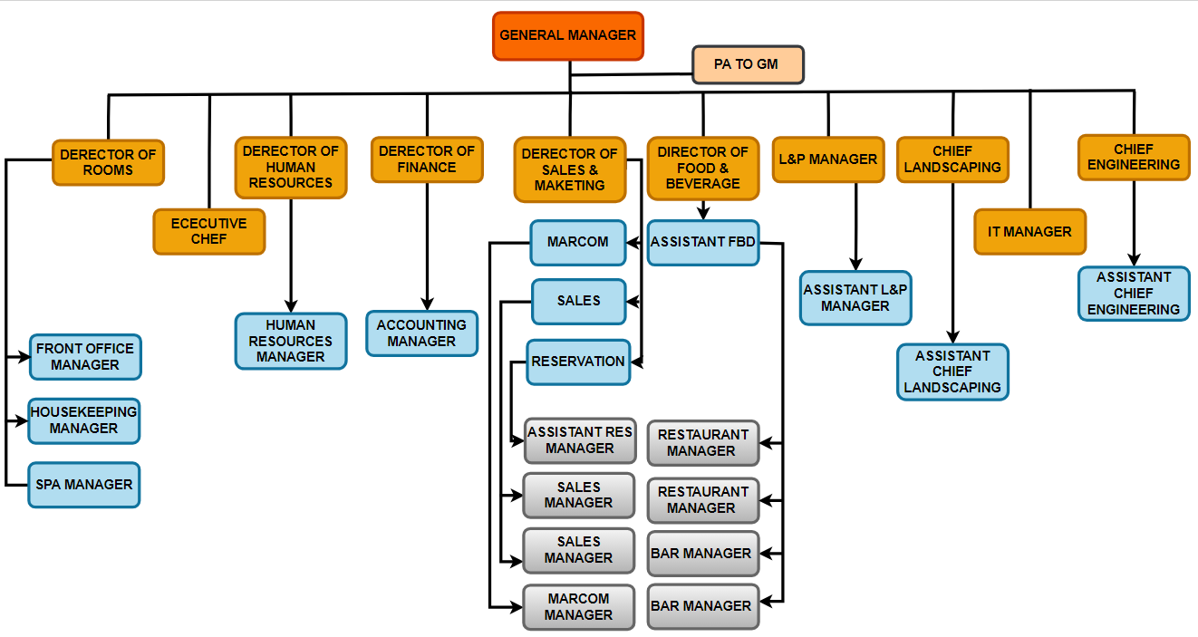
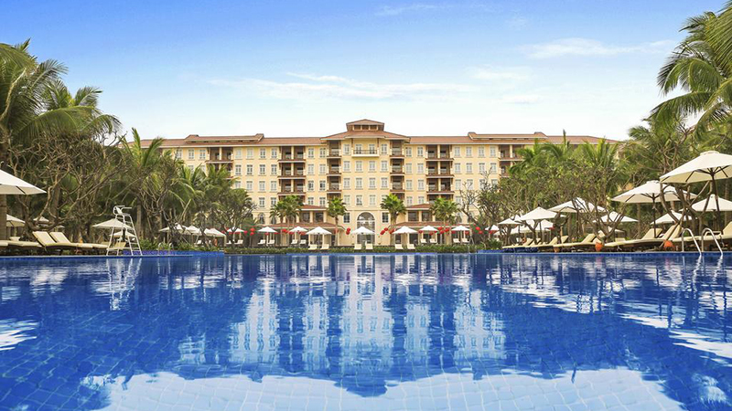
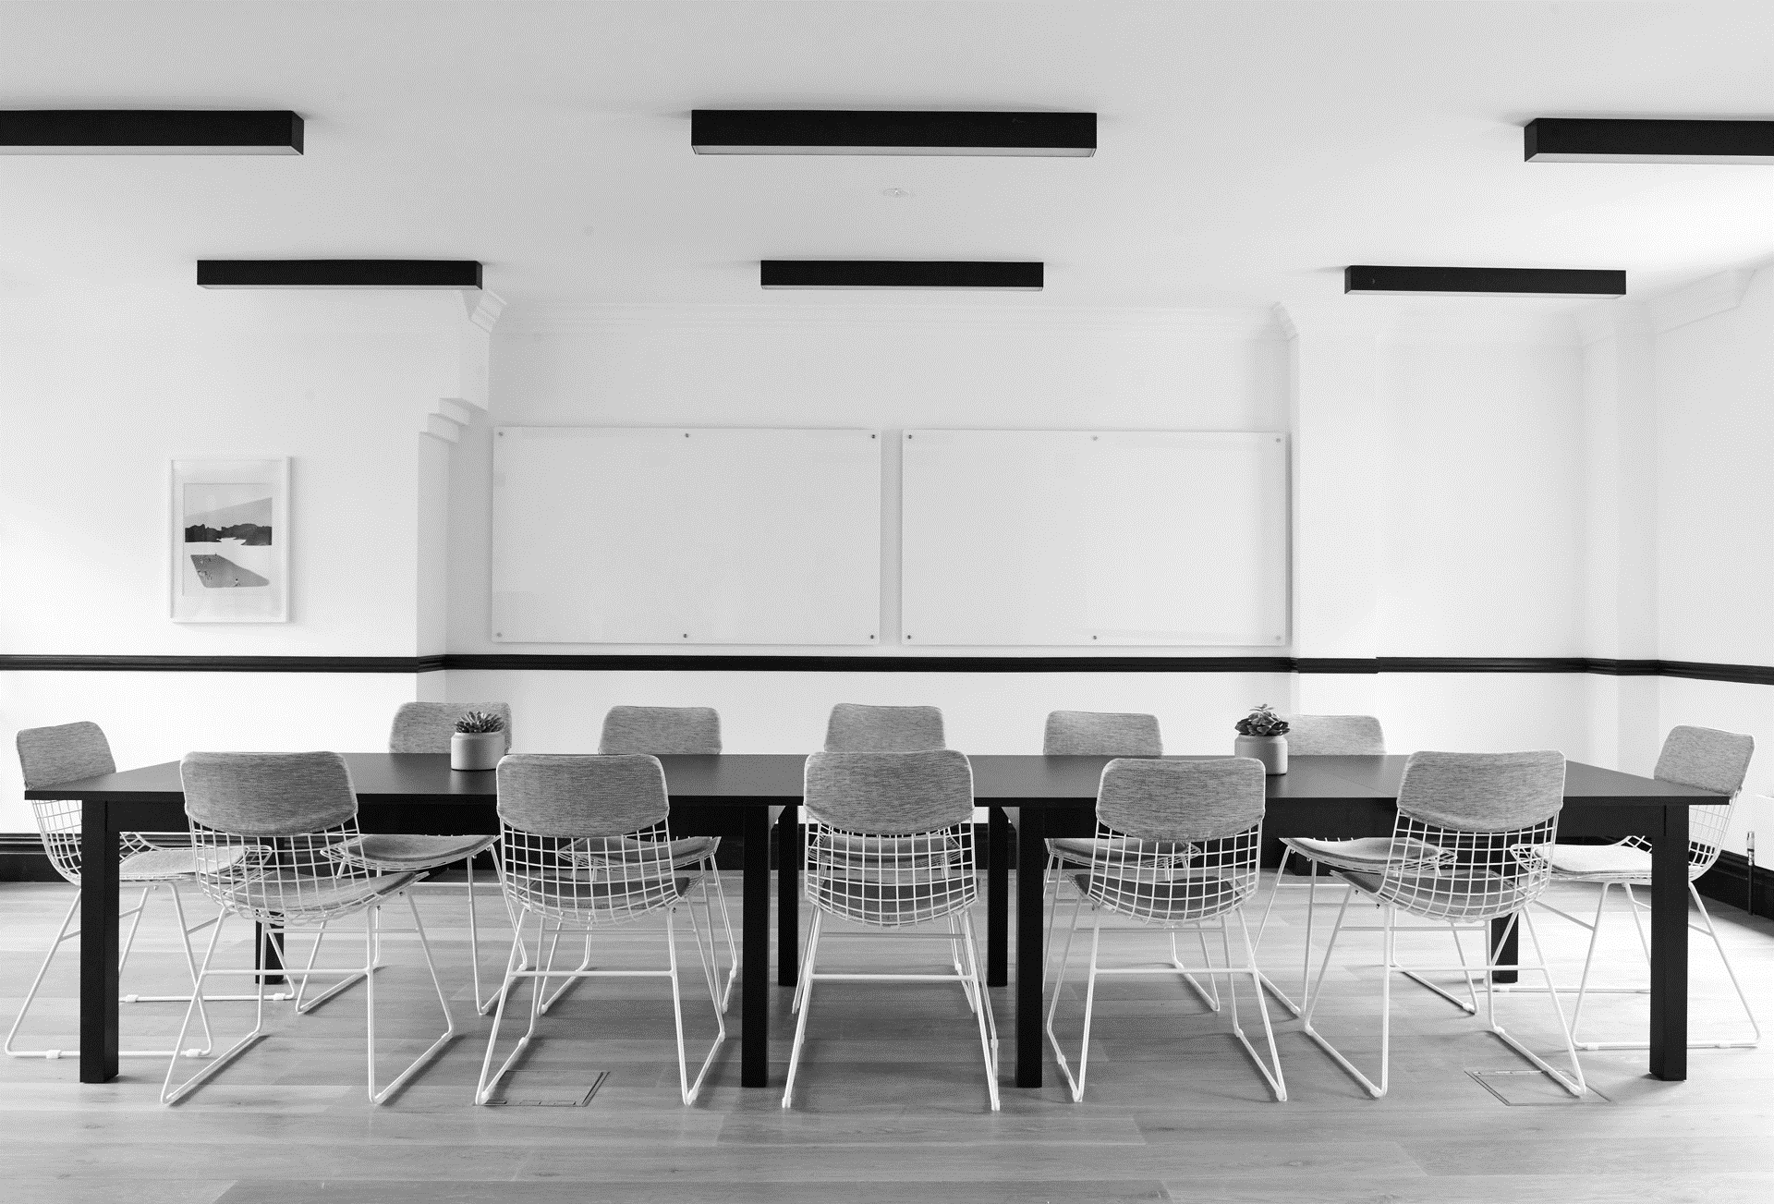
GIỚI THIỆU
. Kiến trúc hiện đại, thiết kế sang trọng, đầy đủ tiện nghi
. Với 328 phòng nghỉ khách sạn & biệt thự cao cấp
. Tọa lạc tại bãi biển Non Nước

Slide 4
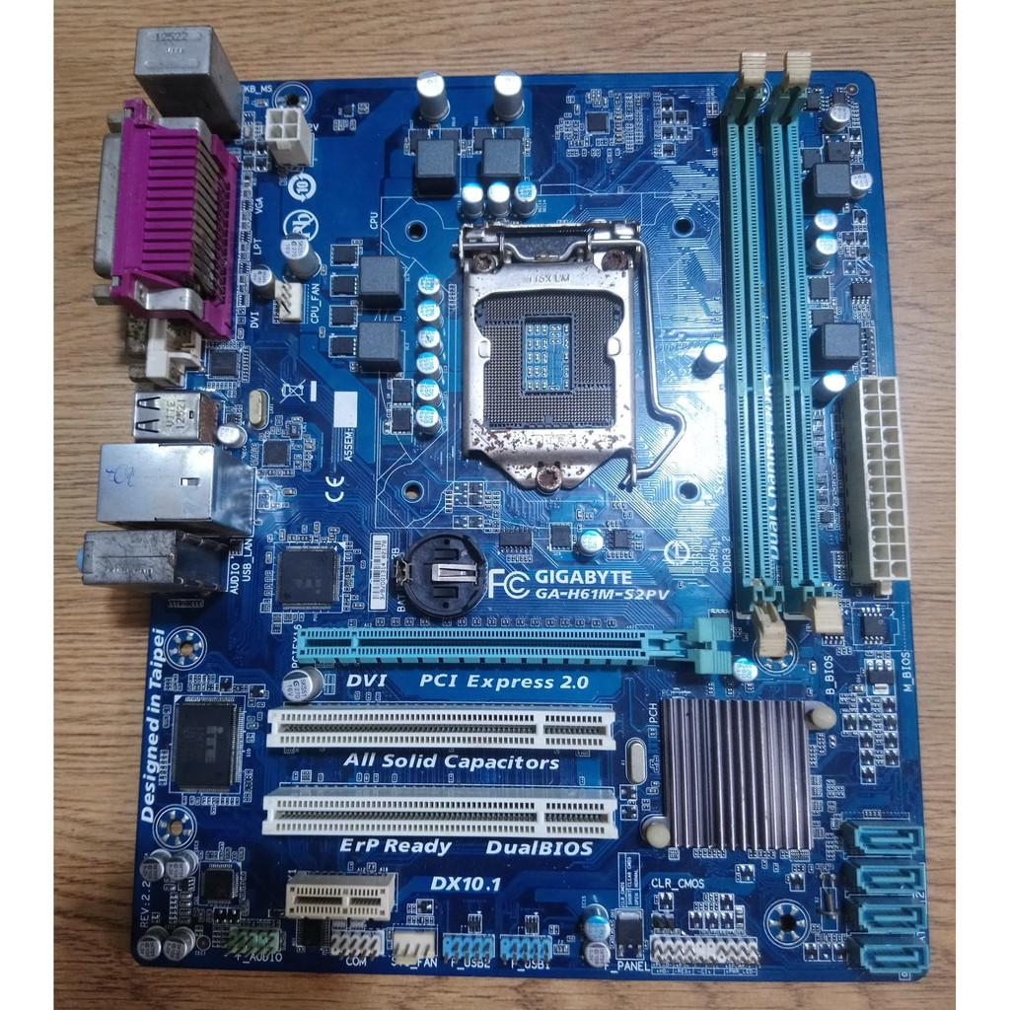
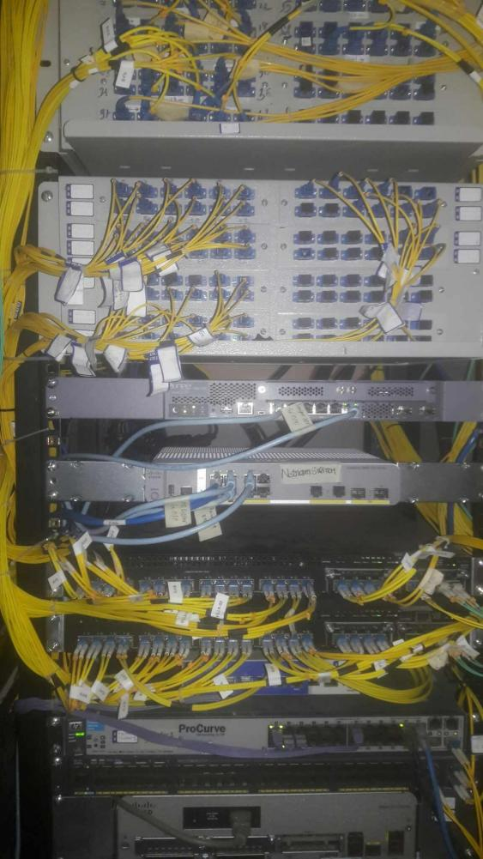
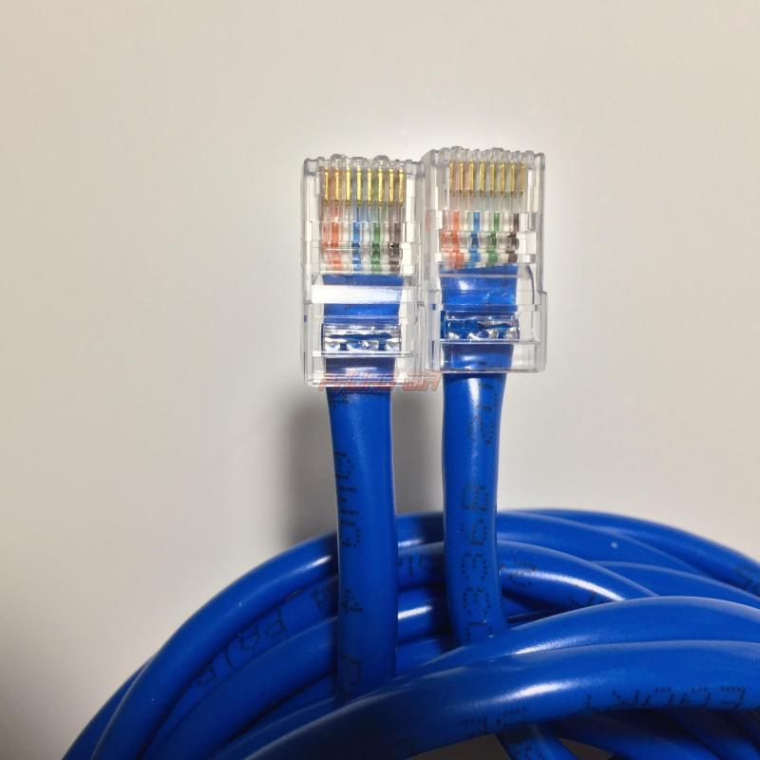
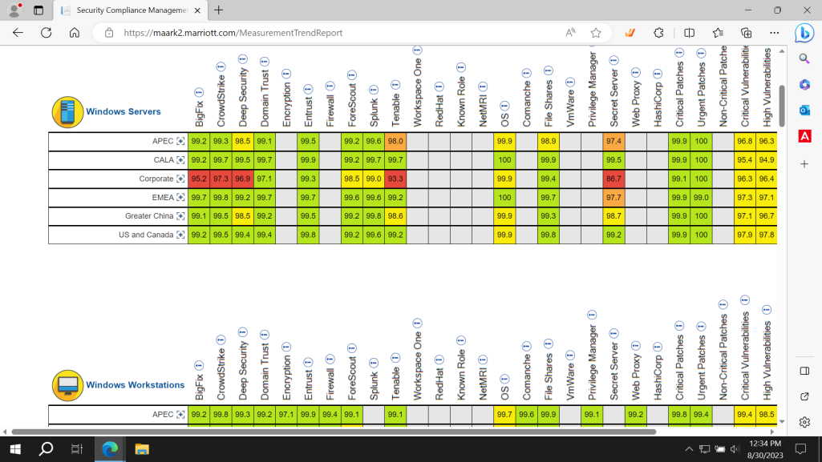
CÔNG VIỆC THỰC HIỆN
TRAINING PHẦN CỨNG - HẠ TẦNG MẠNG
Sercurity Compliance Management
Hỗ Trợ Phần Cứng, Phần Mềm Máy Tính
Hỗ Trợ Quản Lý Hệ Thống Mạng

Slide 5
TRAINING PHẦN CỨNG - HẠ TẦNG MẠNG
Tìm hiểu phần cứng máy tính
Hiểu một chiếc máy tính hoạt động như thế nào? RAM, CPU, Bộ nhớ, CARD mạng và bo mạch cùng các linh kiện đi kèm.
Tập bấm dây mạng
Thực hiện bấm đầu mạng IP, Analog, đi set up đường dây
Kiểm tra điện thoại IP, Analog
Đi kiểm tra hỗ trợ điện thoại IP, Analog các phòng ban, phòng khách và villa
Tìm hiểu về hạ tầng mạng ở resort
Đi tìm hiểu, khảo sát nơi lắp đặt server, vị trí các swicht đặt trong resort

Slide 6
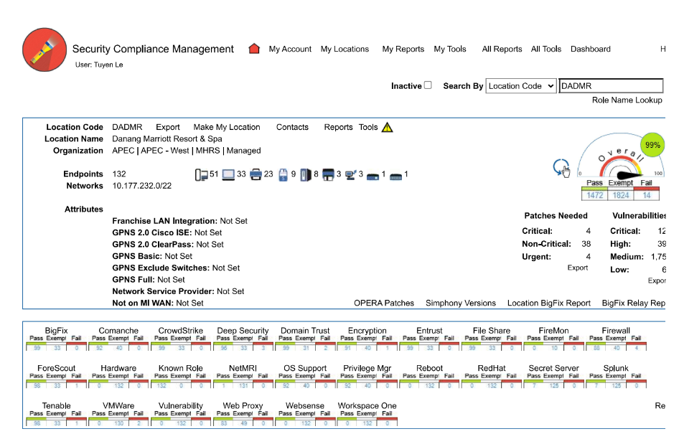
Sercurity Compliance Management

Slide 7
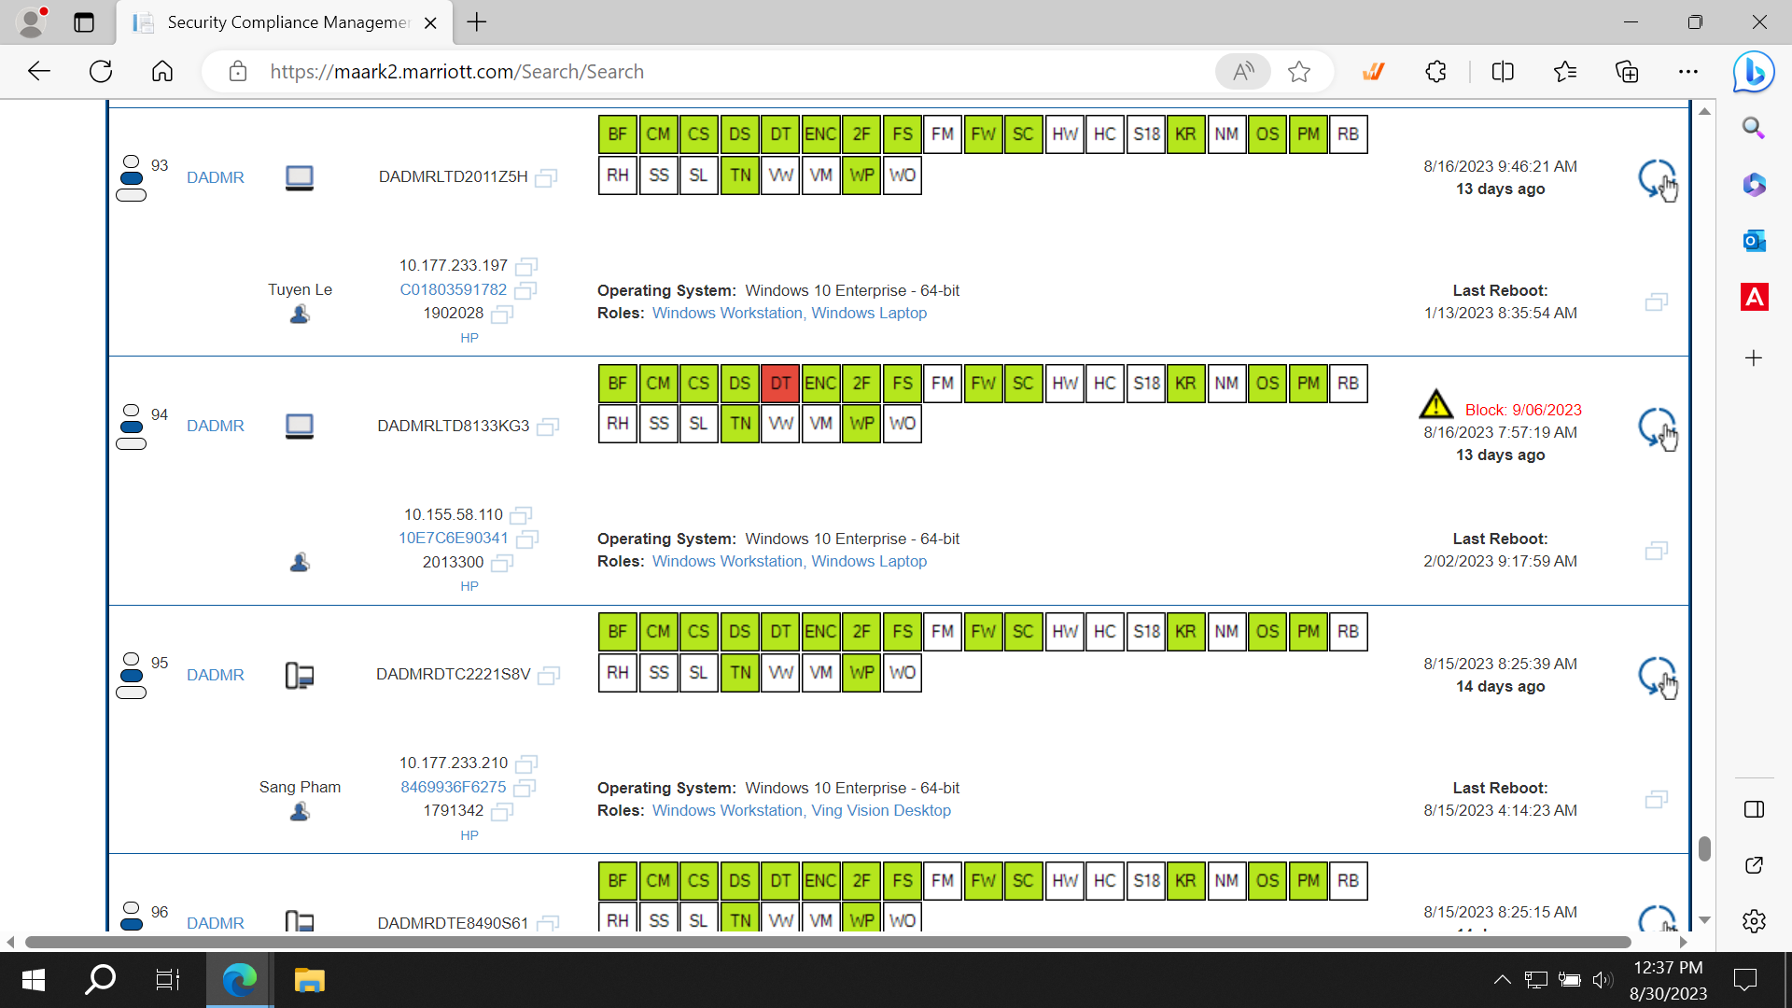
Sercurity Compliance Management
Tìm hiểu về trang maark2.marriott.com
Kiểm tra máy tính sau khi Join Domain
. Cách kiểm tra, mức độ lỗi, thời gian kiểm tra lỗi, check list,...
. Thực hiện kiểm tra ID từng máy sau
khi Join Domain.
. Kiểm tra lỗi trên hệ thống
Hỗ trợ fix lỗi cho User
. Các lỗi như bitblocker, ...
. Update phần mềm cần thiết
cho máy

Slide 8
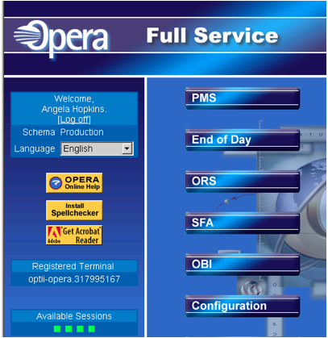
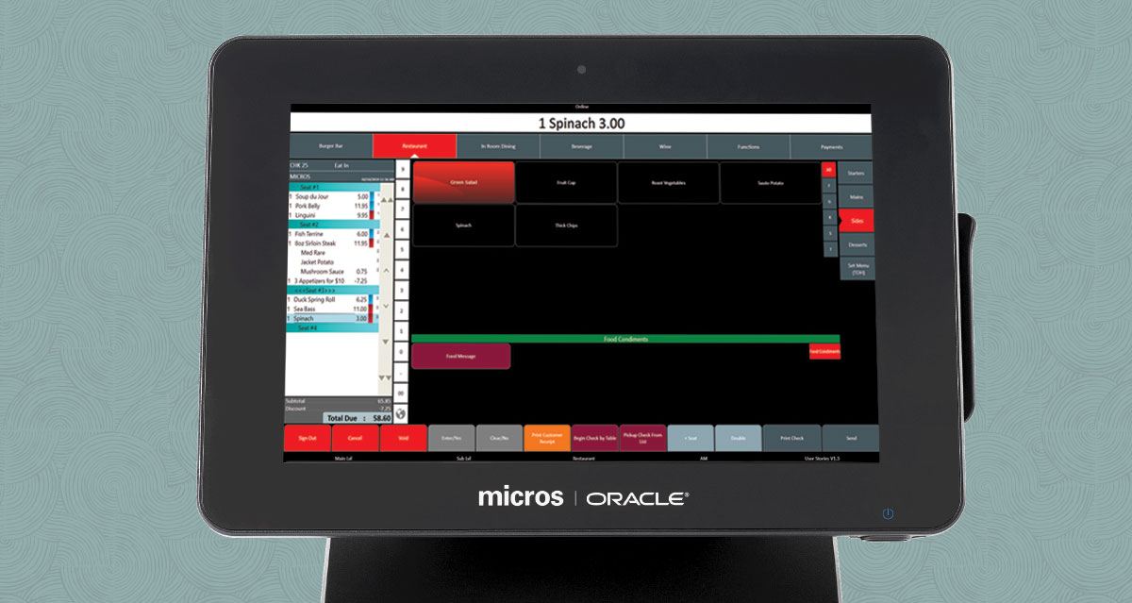
Hỗ Trợ Phần Cứng, Phần Mềm Máy Tính
Kiểm tra sửa chữa phần cứng PC
. Hỗ trợ máy tính ở các bộ phận khi xảy ra vấn đề hỏng hóc,
hoặc thay mới ổ cứng, bo mạch, card máy tính,...
Hỗ trợ phòng ban sử dụng phần mềm như
OPERA hotel, Oracle MICROS Simphony,
thiết bị mạng khác nhau
Hỗ trợ những lỗi do người dùng gây ra
. Lỗi Fan, automatic repair, màn hình xanh,...

Slide 9
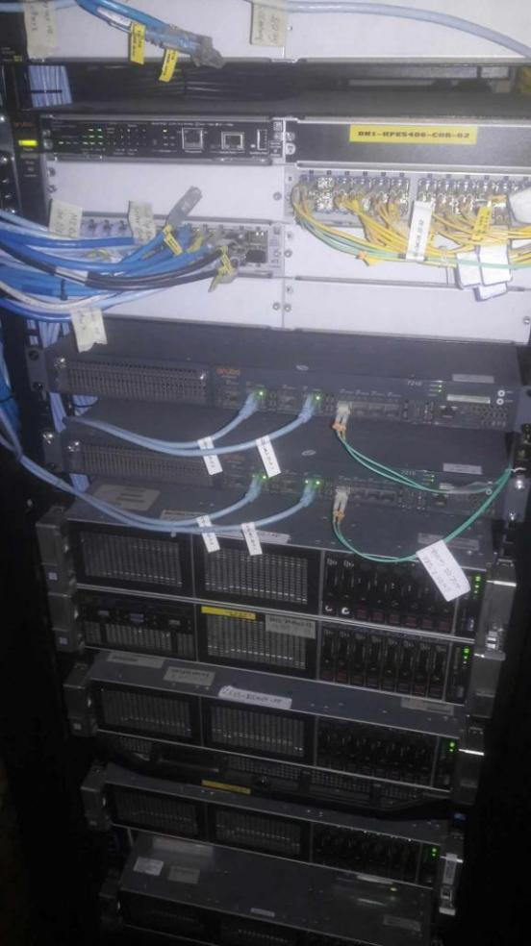
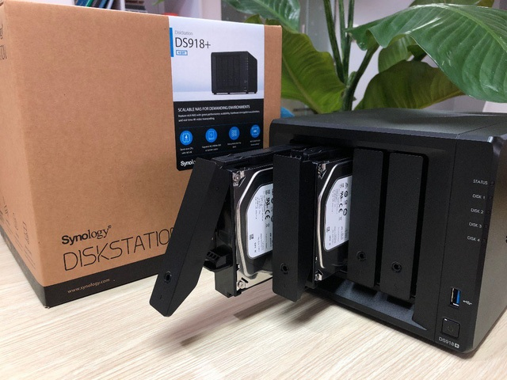
Hỗ Trợ Quản Lý Hệ Thống Mạng
Duy trì hệ thống mạng của khách sạn.
. Bao gồm cài đặt, cấu hình và bảo trì các thiết bị mạng như máy chủ,
router, switch và hệ thống cáp.
Backup dữ liệu hằng ngày
Tham gia xử lý vấn đề về mạng
khi xảy ra sự cố

Slide 10
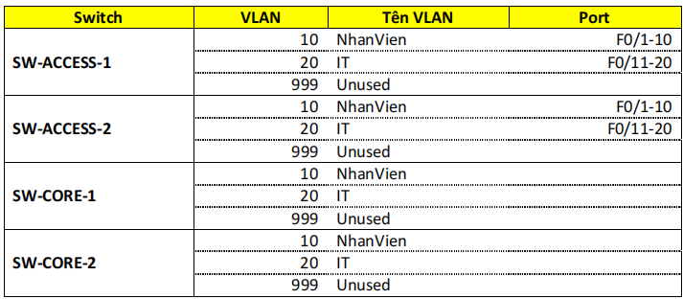
Mh MẠNG DỰ PHÒNG - Yêu cầu : Cấu hình Vlan

Slide 11
Mh MẠNG DỰ PHÒNG - Yêu cầu : Cấu hình Vlan
- Cấu hình trunk cho link nối giữa các switch, chỉ cho phép các VLAN cần thiết đi qua, đổi native vlan lại thành 999.
- Cấu hình cho hệ thống switch chạy giao thức RSTP
- Cấu hình để
• SW-CORE-1 là root primary switch cho tất cả VLAN 10
• SW-CORE-2 là root primary switch cho tất cả VLAN 20

Slide 12
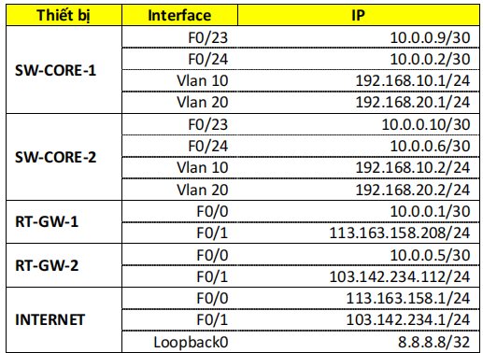
Mh MẠNG DỰ PHÒNG - Yêu cầu : Đặt IP cho interface

Slide 13
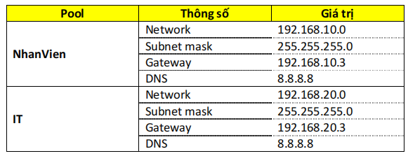
Mh MẠNG DỰ PHÒNG - Yêu cầu : Cấu hình để 2 SW-CORE làm DHCP Server với 2 pool như sau :
Giải pháp phải đảm bảo tính dự phòng, khi một trong các sự cố sau xảy ra, PC vẫn phải ra được Internet :
- Link giữa SW-CORE và RT-GW bị đứt
- RT-GW gặp sự cố mất nguồn
- Kết nối Internet của RT-GW bị đứt

Slide 14
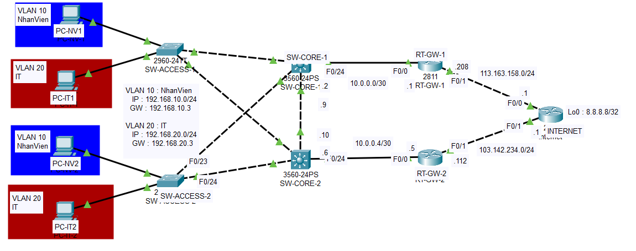
Mh MẠNG DỰ PHÒNG - KẾT QUẢ

Slide 15
KẾT QUẢ THỰC TẬP
1
Là cơ hội tốt để học hỏi và phát triển kỹ năng như giải quyết nhiều vấn đề khác nhau
Học hỏi
2
Cách giải quyết vấn đề
Đối mặt với áp lực từ việc xử lý sự cố nhanh chóng và hiệu quả - giúp phát triển khả năng giải quyết vấn đề
3
Làm việc với các bộ phận khác nhau và môi trường hòa đồng nâng cao được kỹ năng phối hợp và giao tiếp cho bản thân.
Giao tiếp
Áp dụng kiến thức học được từ trường học vào thực tế và tìm hiểu thêm về cách làm việc trong ngành công nghệ thông tin.
4
Kinh nghiệm thực tế

Slide 16
ĐỀ XUẤT
1
Cần lập kế hoạch đào tạo chi tiết nhằm giúp người thực tập hiểu rõ hơn về hệ thống và quy trình của resort.
2
Cần cải thiện trang thiết thiết bị, đường dây,...
3
Hệ thống chấm vân tay đôi khi vẫn xảy ra lỗi nên đề xuất là cần thay đổi bằng hệ thống nhận diện khuôn mặt

Slide 17
CẢM ƠN!
标题

